Slide 1
Траектория земли и луны
Работу подготовил Трифонов Николай
Научный руководитель Алексей Сергеевич Байгашов

Slide 2
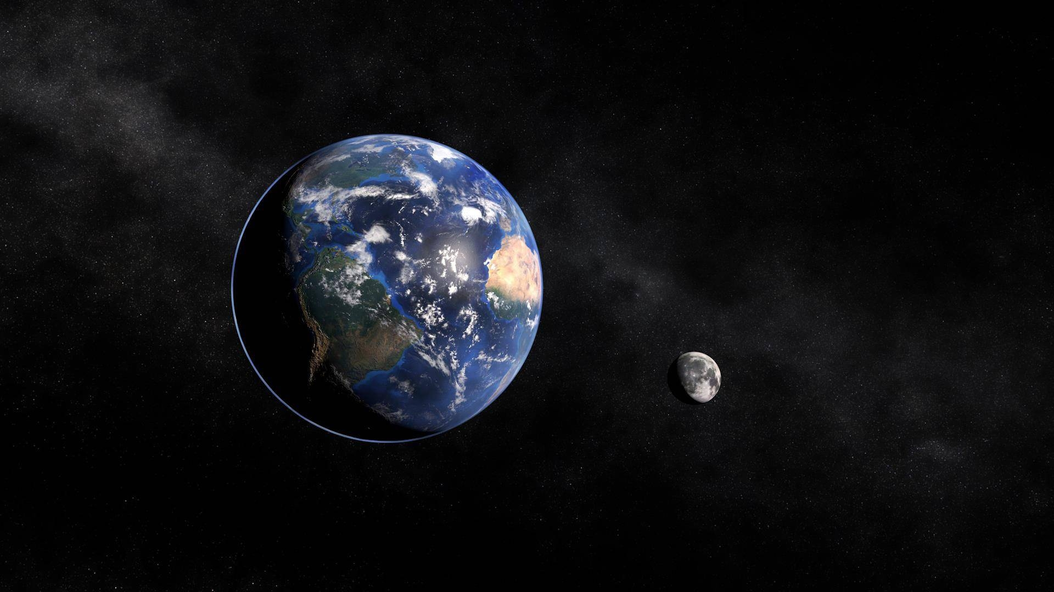
Задачи
Изучить язык программирования python
Изучить необходимые библиотеки python (matplotlib, numpy)
Провести моделирование и
сделать вывод по проведенной
работе

Slide 3
Результат работы

